Slide 1
Frequent Route Mining
Mark Bauknecht | Xu Jia Fug Liu | |Karen Verónica Sacotto Cárdenas, DBPRO SS19, Juni 17,2019

Slide 2
Gliederung
Vorgehen:
Stop Point Extraction
Vereinfachung der Daten
Common Segment:
Index-Group- Segment
Zwischen Ergebnisse:
TRACLUS
Segment
Nächste Schritte
Zeitplan

Slide 3
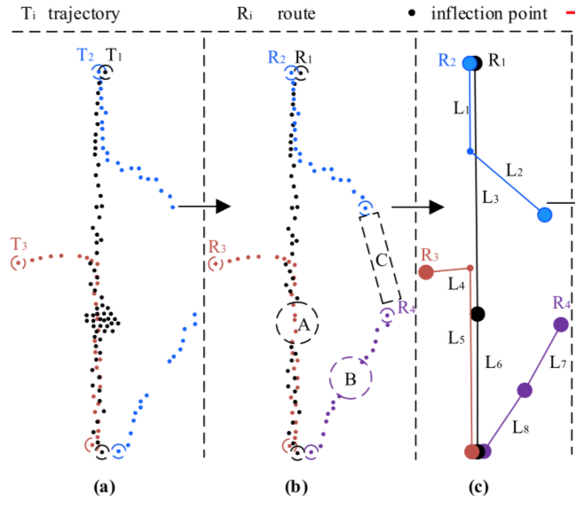
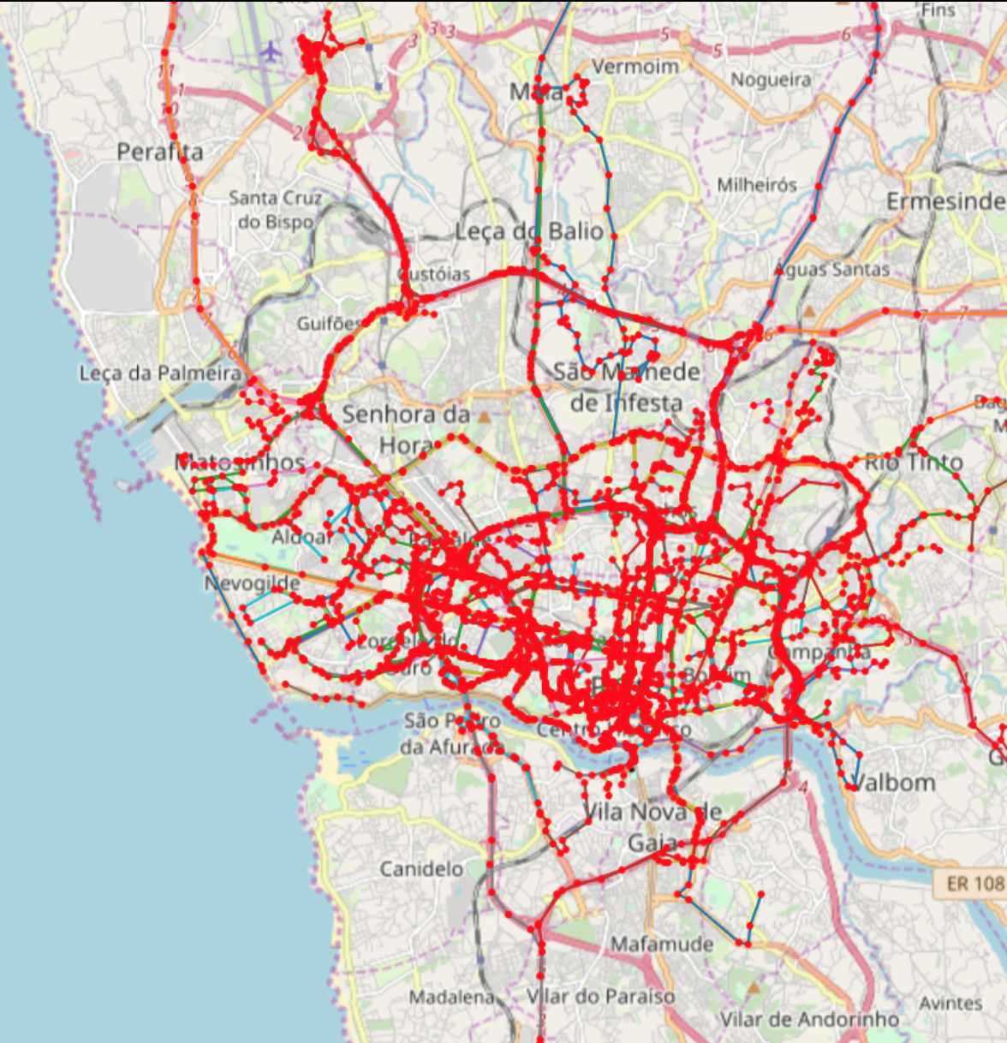
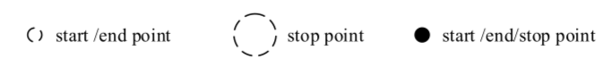
Vorgehen
Unsere Testdaten
Mining Frequent Route Patterns Based on Personal Trajectory Abstraction, Z.Fu, Z. Tias, Y. Xu, K.Zhou

Slide 4
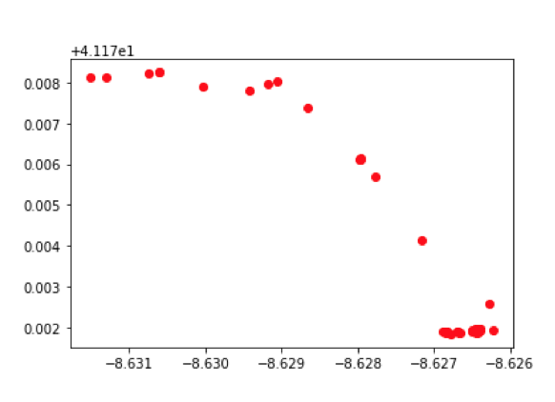
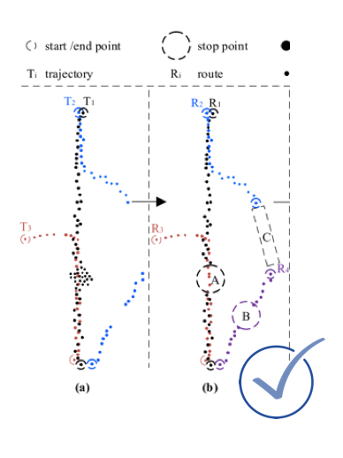
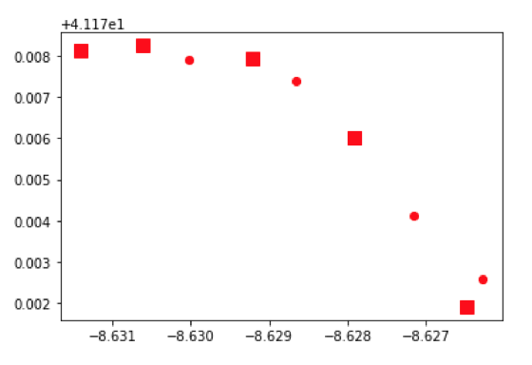
Vorgehen (2)
Testroute
Mining Frequent Route Patterns Based on Personal Trajectory Abstraction, Z.Fu, Z. Tias, Y. Xu, K.Zhou
Stop Point Extraction

Slide 5
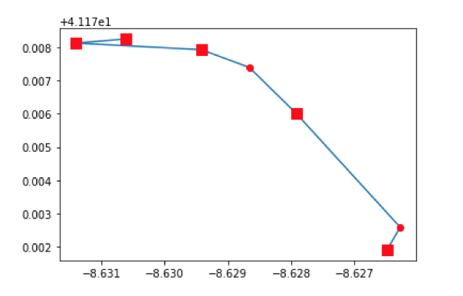
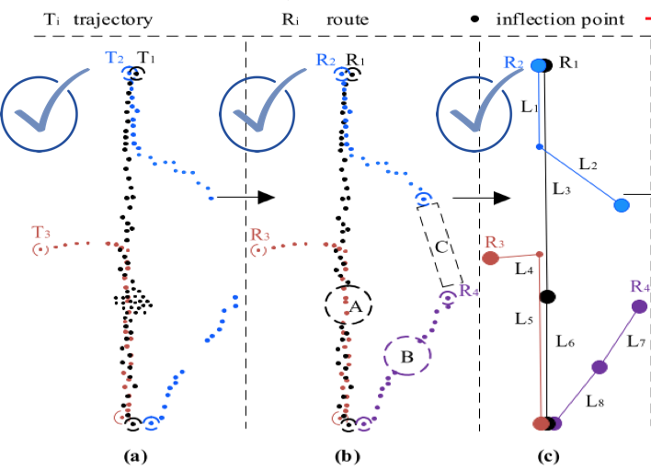
Vorgehen (3)
Douglas-Peuker
Mining Frequent Route Patterns Based on Personal Trajectory Abstraction, Z.Fu, Z. Tias, Y. Xu, K.Zhou

Slide 6
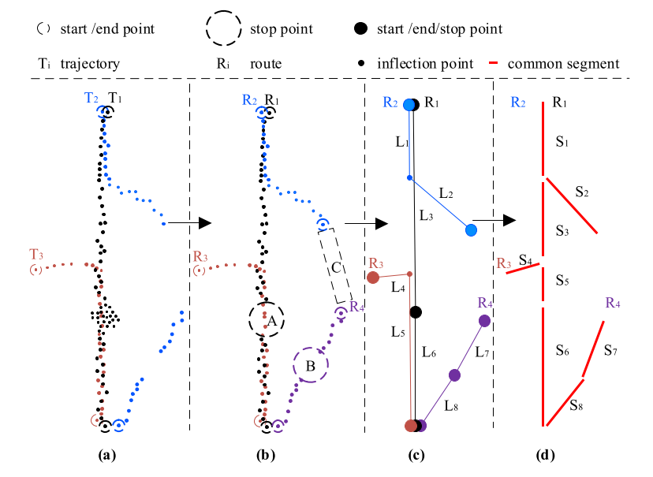
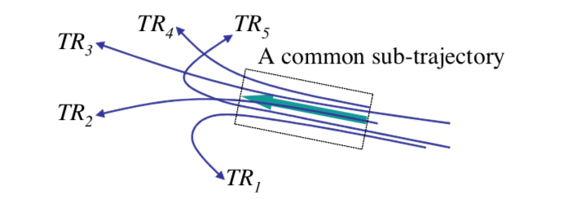
Common Segment
Common Segment: „Ein Segment repräsentiert wiederholte
Trajektorien auf verschiedenen Routen.“
Trajectory Clustering: A Partition-and-Group Framwork, J. Lee, J.Han, K.Whang
Mining Frequent Route Patterns Based on Personal Trajectory Abstraction, Z.Fu, Z. Tias, Y. Xu, K.Zhou
Notes:
Verschiedene Routen setzen sich nach der Vereinfachung aus verschiedenen Linien zusammen. Es ist nicht möglich, Routenmuster aus Routen zu identifizieren, die durch unterschiedliche Linien beschrieben werden. Daher müssen die gemeinsamen Segmente identifiziert werden, und dann wird die Route R durch gemeinsame Segmente beschrieben
Definition 6 (Common Segment): a segment represents repeated trajectories in different routes: Si = {(x1i , y1i ), (x2i, y2i)}, where (x, y) is the endpoint coordinate of Si. It is a scalar without direction.

Slide 7
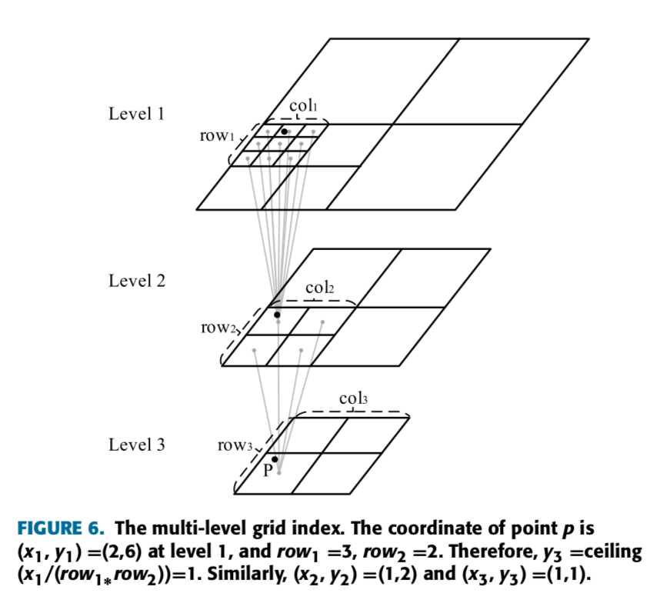
Common Segment (2): Index-Group- Segment (IGS)
Warum Multi-Level Grid Index?
Es ist zeitaufwendig und ineffizient, alle Daten zu sortieren, um die Nachbarlinien zu identifizieren
Es existieren drei Phasen bei Index-Group-Segment:
INDEX: Jede Route R wird von Line Temporal Sequence (LTS) beschrieben.
GROUP: Der Zweck des Gruppenschritts besteht darin, Zeilen zu gruppieren, die zueinander benachbart sind.
SEGMENT: Der Zweck des Segments besteht darin, die Linie L durch das gemeinsame Segment S zu beschreiben.
Mining Frequent Route Patterns Based on Personal Trajectory Abstraction, Z.Fu, Z. Tias, Y. Xu, K.Zhou

Slide 8
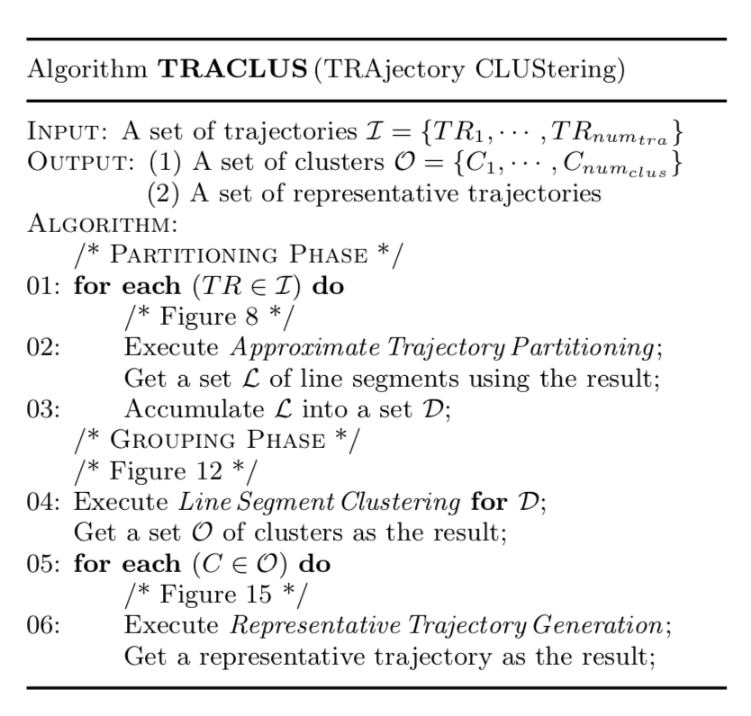
Common Segment (3) : TRACLUS
TRACLUS besteht aus drei unterschiedliche Phasen, Partition-, Group, Segment Phase
Trajectory Clustering: A Partition-and-Group Framwork, J. Lee, J.Han, K.Whang

Slide 9
Common Segment (5): Index-Group- Segment Vs TRACLUS
INDEX: Jede Route R wird von LTS beschrieben.
GROUP: Der Zweck des Gruppenschritts besteht darin, Zeilen zu gruppieren, die zueinander benachbart sind.
SEGMENT: Der Zweck des Segments besteht darin, die Linie L durch das gemeinsame Segment S zu beschreiben.
Mining Frequent Route Patterns Based on Personal Trajectory Abstraction, Z.Fu, Z. Tias, Y. Xu, K.Zhou

Slide 10
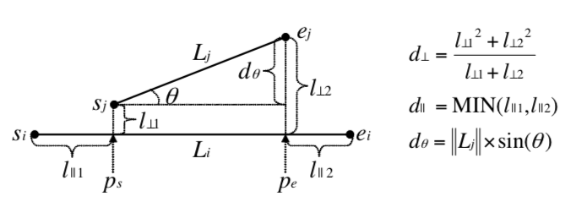
Common Segment (4) : Distanzfunktion von TRACLUS
Perpendicular distance:
Die Projektionspunkte der Punkte sj und ej auf Li sind ps bzw. pe. l⊥1 ist der euklidische Abstand zwischen sj und ps; l⊥2 ist das zwischen ej und pe.
Parallel distance:
Die Projektionspunkte der Punkte sj und ej auf Li sind ps bzw. pe. l∥1 ist das Minimum der euklidischen Abstände von ps zu si und ei.
Angle Distance:
Hier ist ||Lj|| die Länge von Lj, und θ zwischen 0grad und 180grad, ist der kleinere Schnittwinkel zwischen Li und Lj.
Trajectory Clustering: A Partition-and-Group Framwork, J. Lee, J.Han, K.Whanga

Slide 11
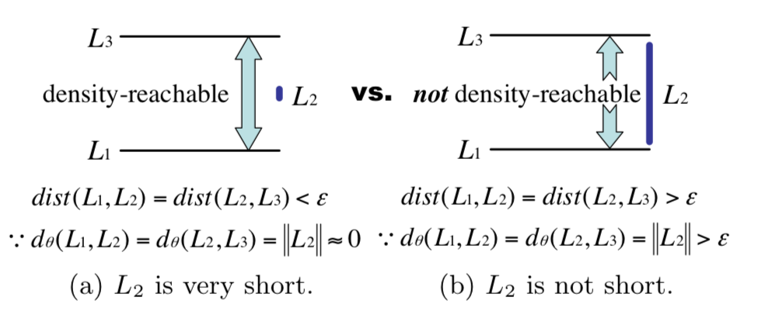
Common Segment (5) : Distanzfunktion von TRACLUS
Trajectory Clustering: A Partition-and-Group Framwork, J. Lee, J.Han, K.Whanga
Notes:
Eine weitere interessante Beobachtung ist, dass ein kurzes Liniensegment die Clusterqualität drastisch verschlechtern kann. Wir stellen fest, dass die Länge eines Liniensegments seine direkte Stärke darstellt; wenn ein Liniensegment kurz ist, ist seine Richtungsstärke gering. Dies bedeutet, dass der Winkelabstand unabhängig vom aktuellen Winkel klein ist, wenn eines der Segmente sehr kurz ist.

Slide 12
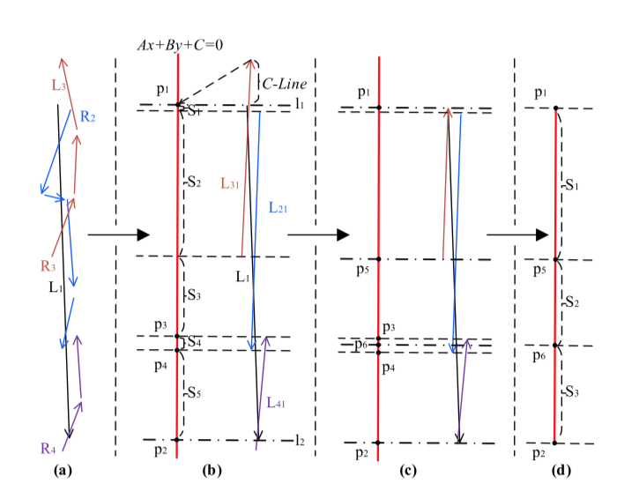
Zwischen Ergebnisse: Segment
Identifiziere die aufeinanderfolgenden Linien von verschiedenen Routen.
Aufeinanderfolgende Verbindungslinien, berechne die Repräsentationslinie von L1 und die Projektionspunkte jeder Linie.
Entfernung der redundante Projektionspunkte und Filterung der kurzen Projektionslinie
Mining Frequent Route Patterns Based on Personal Trajectory Abstraction, Z.Fu, Z. Tias, Y. Xu, K.Zhou
Notes:
Segmentierungsschritte. (a) LG1 = {L1, L2, ..., Ln}, identifiziere die aufeinanderfolgenden Linien von verschiedenen Routen. (b) Aufeinanderfolgende Verbindungslinien. LG1 = {L1, L21, L31, L41}, berechne die Repräsentationslinie von L1 und die Projektionspunkte jeder Linie. (c) Entfernen Sie redundante Projektionspunkte und filtern Sie die kurze Projektionslinie. (d) Form STS, R1 = S1S2S3, R2 = S1S2, R3 = S1, R4 = S3.

Slide 13
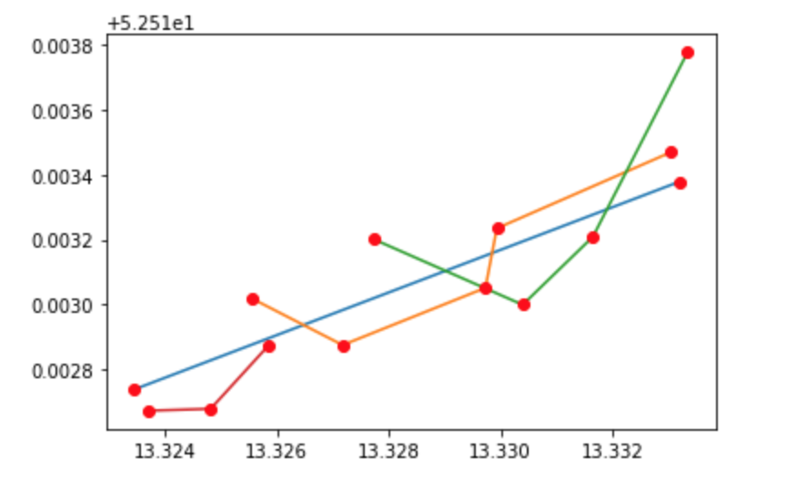
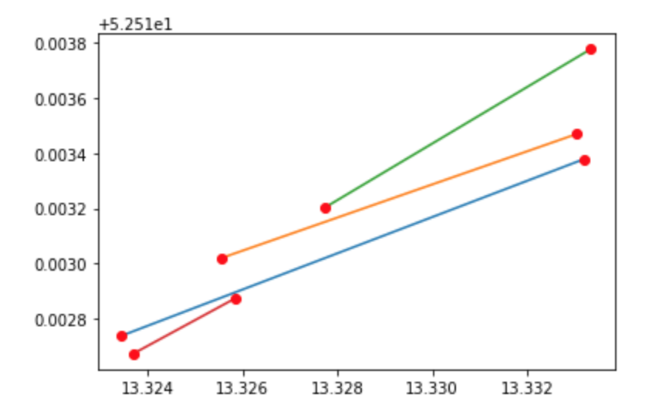
Zwischen Ergebnisse (2): Segment

Slide 14
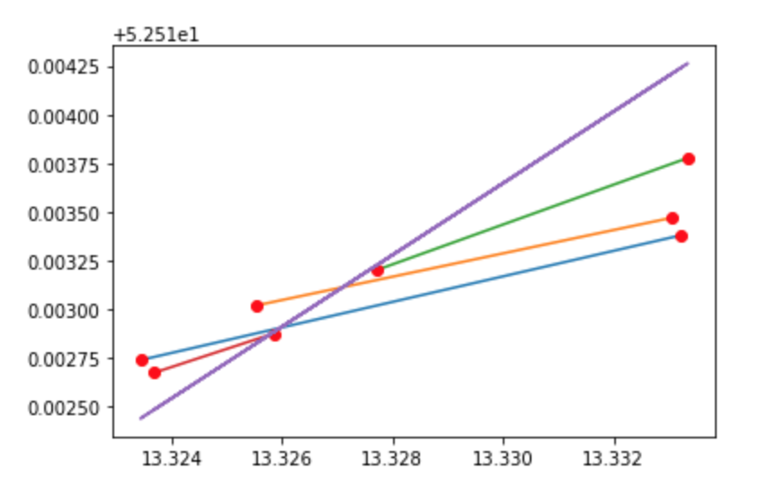
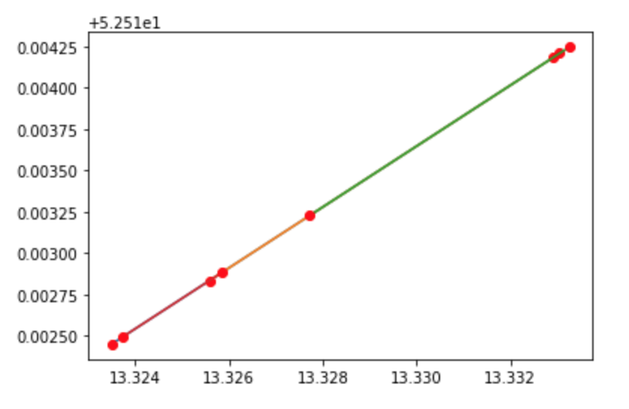
Zwischen Ergebnisse (3): Segment

Slide 15
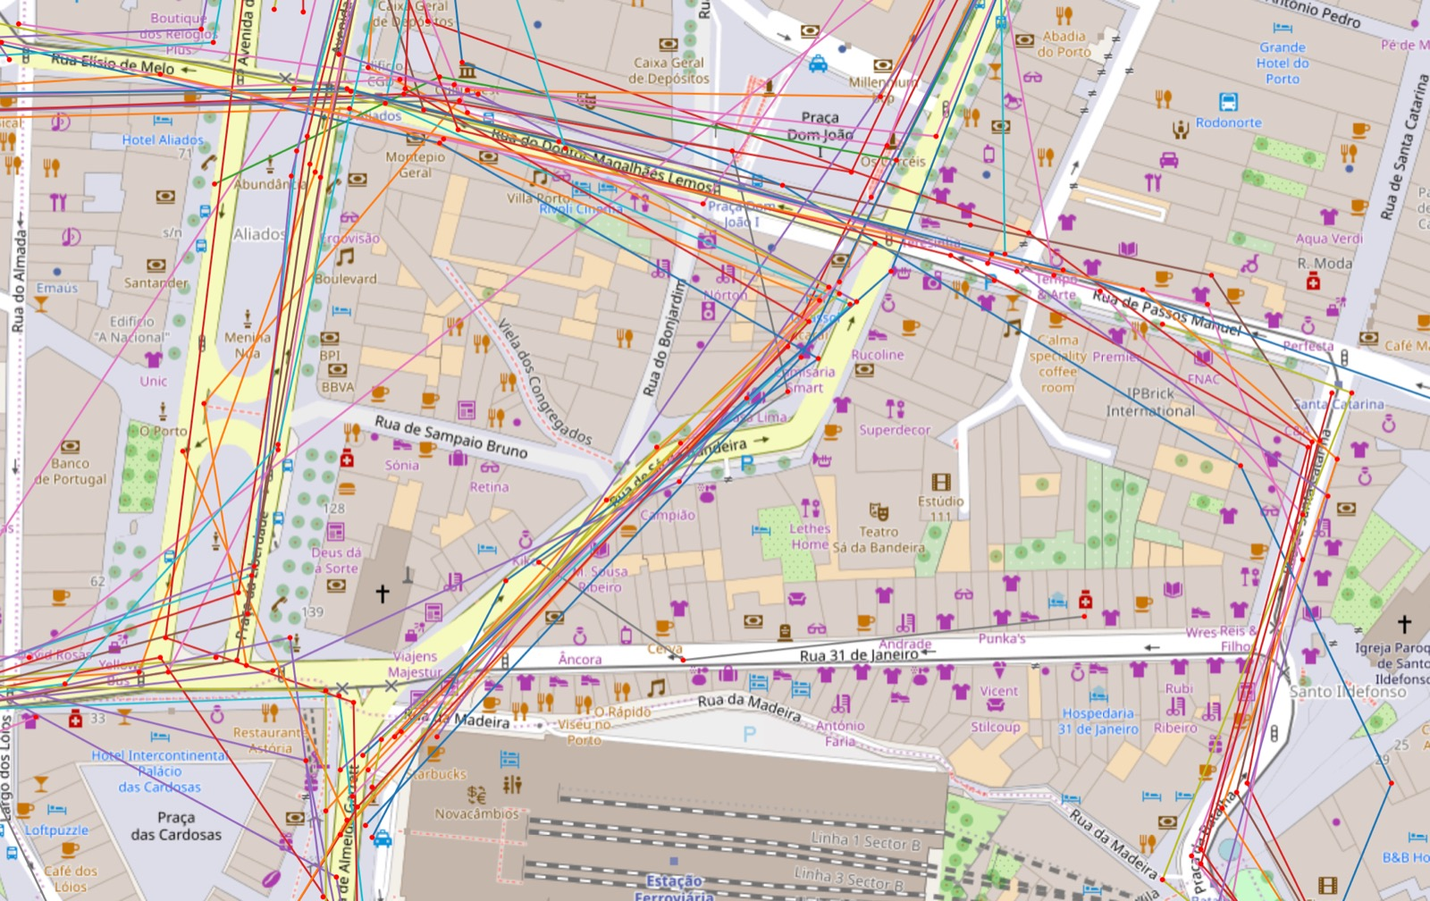
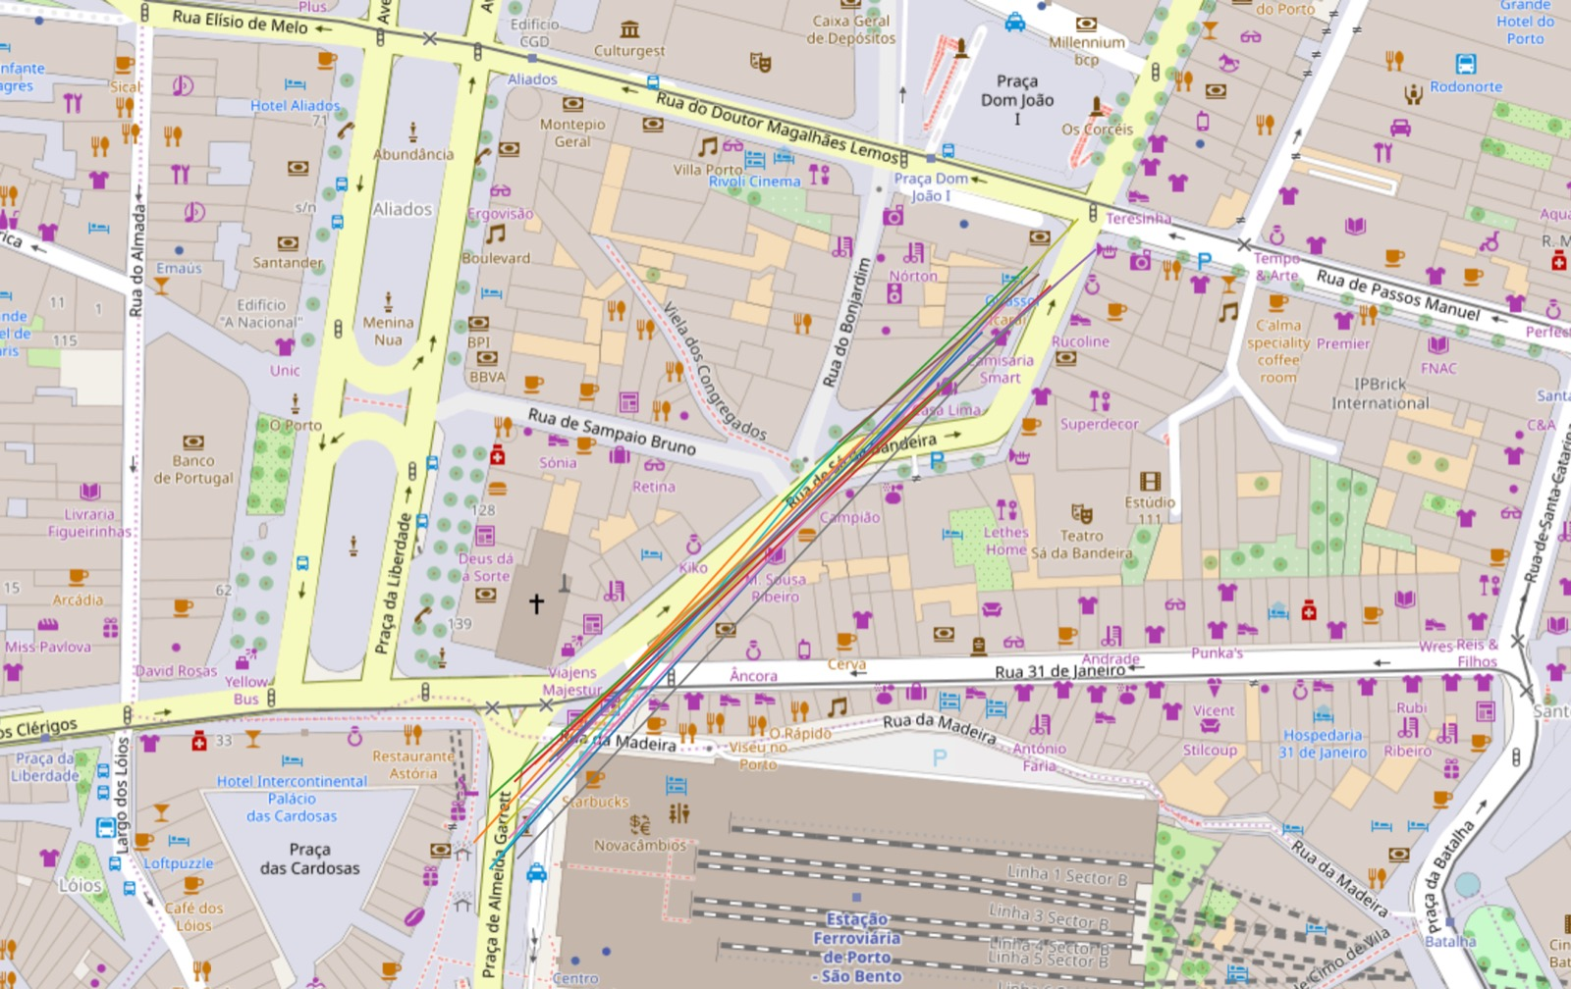
Zwischen Ergebnisse (4): Segment

Slide 16
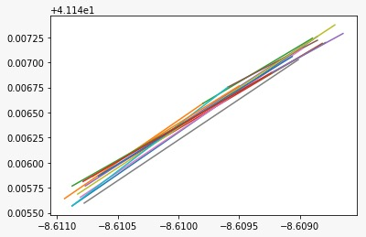
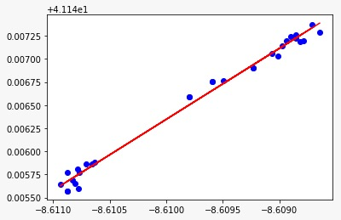
Zwischen Ergebnisse (5) : Segment
Notes:
das ist ein Segment (bzw. Cluster), also Straße oder Teilstraße oder gleich mehrere Straßen
in der finalen Darstellung, sollte das Segment nur durch eine Linie repräsentiert werden, die blauen Punkte sind sämtliche Start- und Endpunkte der Streckenabschnitt im einem Segment/Cluster man rechnet es mit lineare regression (linie mit minimale quadratische absatand)

Slide 17
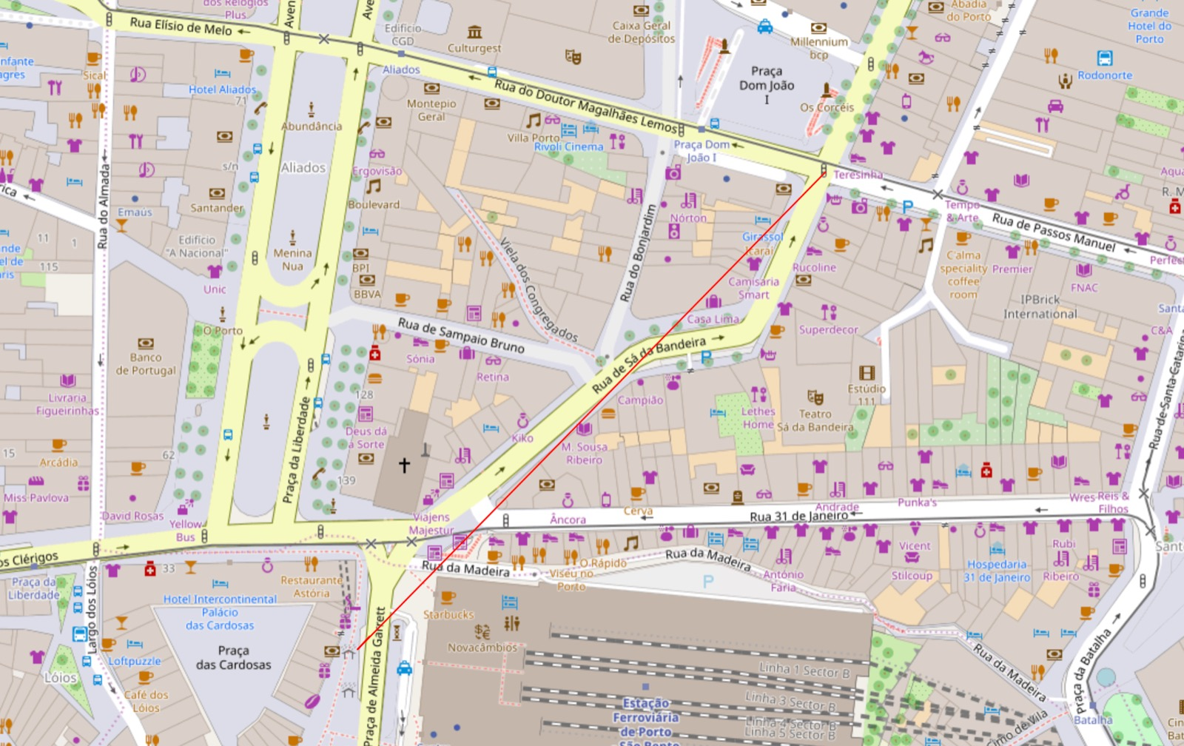
Zwischen Ergebniss (6): Segment

Slide 18
Zwischen Ergebnis (7): Daten
 | lon1 | lat1 | tstart1 | tend1 | lon2 | lat2 | tstart2 | tend2 | Distance | Bearing | Route | Classified
2 | -8.610.876 | 41.145.570 | 0.0 | 30.0 | -8.608.857 | 41.147.259 | 75.0 | 105.0 | 2.526.901.169.542.060 | 29.812.827.999.201.600 | 2 | 1
302 | -8.610.939 | 41.145.642 | 0.0 | 45.0 | -8.609.798 | 41.146.592 | 60.0 | 105.0 | 14.237.604.609.794.500 | 29.716.908.612.982.700 | 32 | 1
303 | -8.609.798 | 41.146.592 | 60.0 | 105.0 | -8.608.896 | 41.147.242 | 120.0 | 165.0 | 10.457.245.221.083.500 | 26.279.373.614.851.500 | 32 | 1
1974 | -8.610.633 | 41.145.885 | 0.0 |  | -8.608.815 | 41.147.190 | 30.0 |  | 21.030.854.180.747.300 | 26.183.964.056.994.200 | 130 | 1
1984 | -8.610.786 | 41.145.813 | 0.0 | 15.0 | -8.609.229 | 41.146.902 | 45.0 | 60.0 | 17.793.294.081.647.300 | 2.561.032.044.979.900 | 131 | 1
1985 | -8.609.229 | 41.146.902 | 45.0 | 60.0 | -8.608.644 | 41.147.289 | 75.0 |  | 6.520.095.907.788.500 | 2.437.778.977.535.750 | 131 | 1
3694 | -8.610.849 | 41.145.615 | 60.0 |  | -8.611.731 | 41.144.508 | 75.0 |  | 14.354.885.966.825.200 | 2.207.914.505.420.930 | 262 | 1
Notes:
Line ID

Slide 19

Nächste Schritte
SPMF ist ein Open-Source Data Mining Library spezialisiert auf Pattern Mining.
171 Data Mining Algorithms
Warenkobanalyse
Über 30 Sequential Pattern Mining Algorithmen
Notes:
Data Set Mining: Apriori
Reihenfolge nicht beachtet
discovering interesting subsequences in a set of sequences
Mehrere Paper die einen Überblick geben
Vertical algorithms, bsp spam oder spade oder cm spade

Slide 20
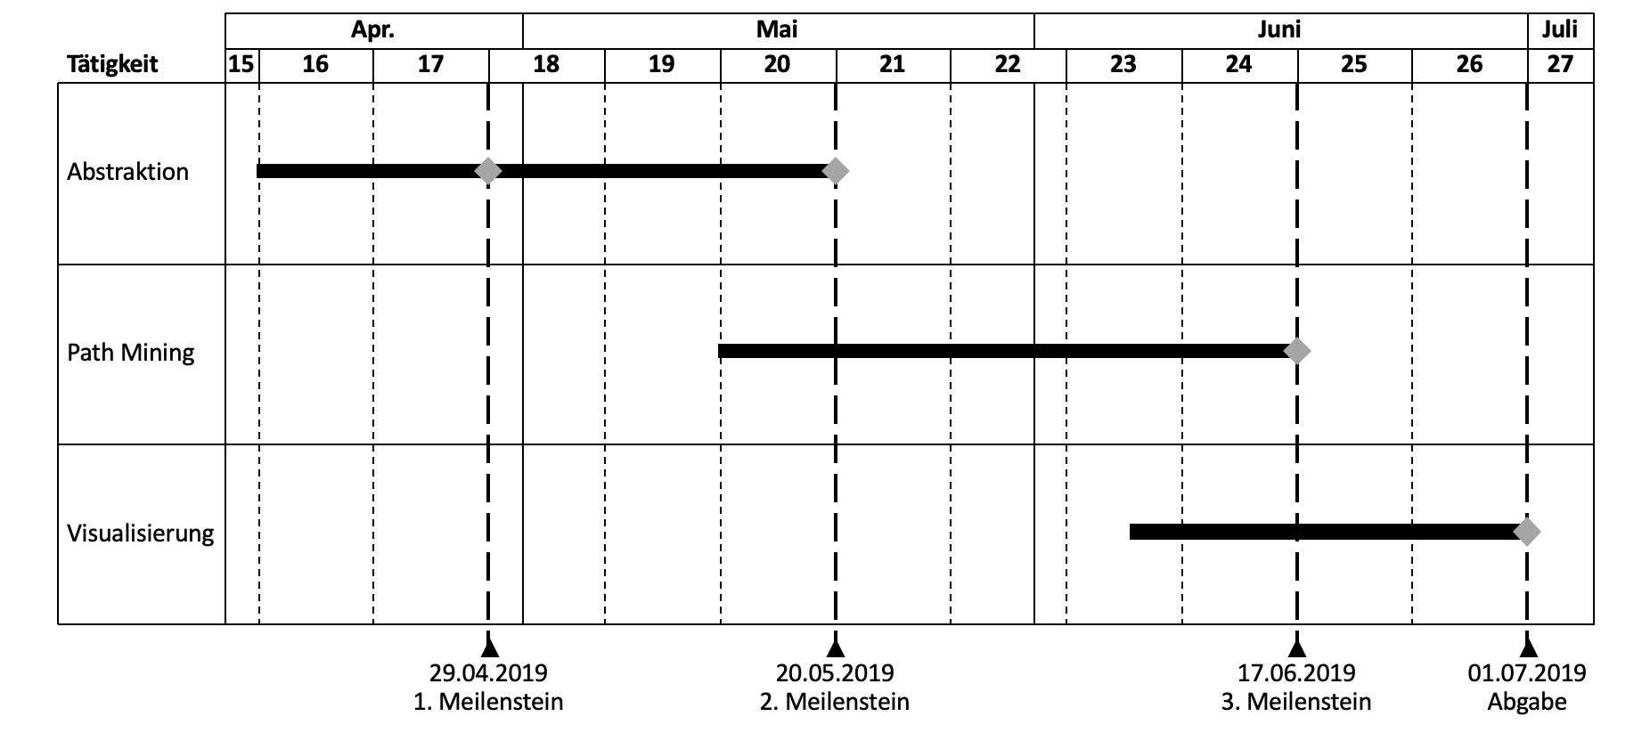
Zeitplan

Slide 21
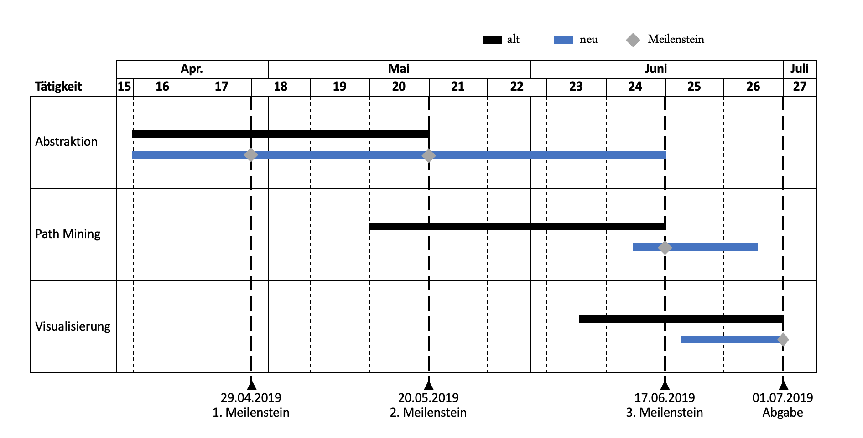
Zeitplan (2)

Slide 22
Literaturverzeichnis
J.-G. Lee, J. Han und K. Y. Whang, „Trajectory Clustering: A Partition-and-Group Framework,“ [Online]. Available: http://hanj.cs.illinois.edu/pdf/sigmod07_jglee.pdf. [Zugriff am 13 06 2019].
Z. Fu, Z. Tian, Y. Xu und K. Zhou, „ieeexplore.ieee.org,“ 6 06 2017. [Online]. Available: https://ieeexplore.ieee.org/stamp/stamp.jsp?tp=&arnumber=7939964. [Zugriff am 15 06 2019].

